Slide 1
Вони творили історію України
Україна: історія та уроки державотворення
Підготувала учитель історії
Новоукраїнської ЗШ№8
Руденко Л. В.

Slide 2
Мета:
формування ціннісних орієнтацій школярів як основи їх життєвої позиції та розвитку громадянського суспільства; розвиток почуття солідарності, терпимості, взаємоповаги; визначення ролі особистості в історичному процесі та свого місця в сучасному світі.
Якщо я горіти не буду,
Якщо ти горіти не будеш,
Якщо ми горіти не будем,
Хто ж тоді розвіє пітьму?
(Назим Хікмет)

Slide 3
Історія державотворення:
На сучасному етапі розвитку історичної науки важливим є розгляд істо-ричних особливостей формування і розвитку української державності, а саме головних періодів державотворчого процесу, який вплинув на подальше формування української держави.
1. Період давньоруської державності й права (VI - середина XIV ст.). Основний зміст цього періоду пов'язаний з формуванням, розвитком і занепадом Київської Русі. Продовженням давньоруських державно-правових традицій стало Галицьке-Волинське князівство.
2. Цей період започаткувала перемога українського народу в національно-визвольній війні 1648-1654 рр., в результаті якої виникла українська козацька держава - Гетьманщина та її право (сер. XVII- др пол XVIII ст.). Входження за березневою угодою 1654 р. до складу Росії прирікало Україну на поступове обмеження й ліквідацію її автономії.
3. Період відродження української національної державності і права (1917-1920рр.). Воєнно-політична боротьба мала наслідком багатодержавність розвитку України.
Зазначені вище періоди дозволяють збагнути всі перипетії державотворчого процесу, який мав місце на теренах України. Але за кожним етапом, кожною подією стоїть особистість, без якої була б зовсім інша історія…

Slide 4
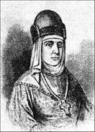
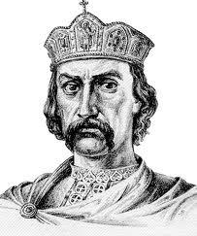
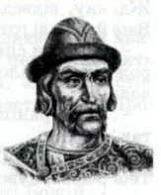
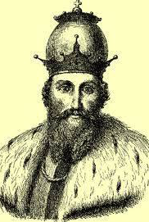
Київська Русь
Княгиня Ольга
Володимир Великий
Ярослав Мудрий
Данило Галицький

Slide 5
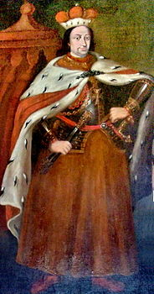
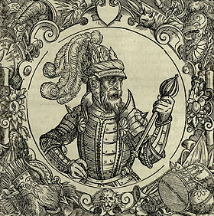
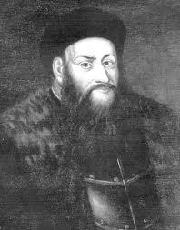
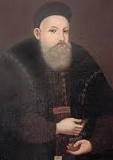
Польсько - литовська доба
Литовські князі
Вітовт Ольгерд
Князі Костянтин та Василь Острозькі

Slide 6
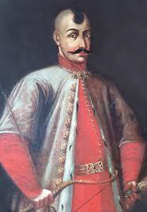
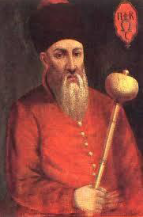
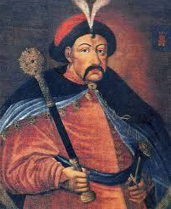
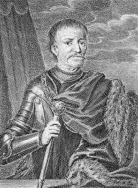
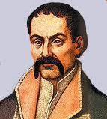
Гетьманщина
Дмитро Вишневецький
Петро Сагайдачний
Богдан Хмельницький
Іван Мазепа
Пилип Орлик

Slide 7
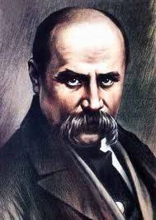
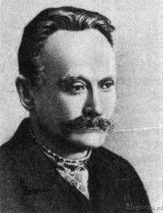
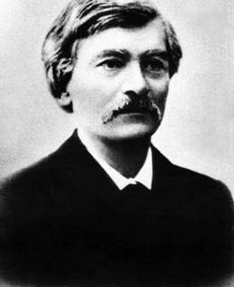
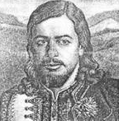
Україна в складі двох імперій Російської та австрійської
Іван Франко
Т.Г.Шевченко
Володимир
Антонович
Лук´ян
Кобилиця

Slide 8
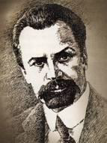
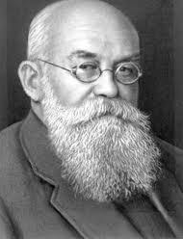
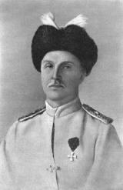
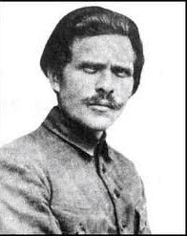
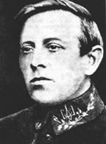
Українська революція 1917
Володимир Винниченко
Михайло Грушевський
Павло Скоропадський
Нестор Махно
Симон Петлюра

Slide 9
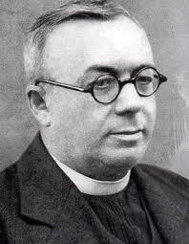
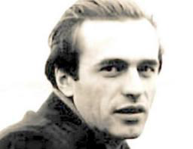
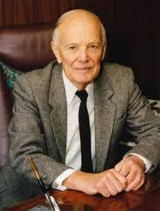
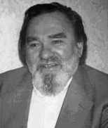
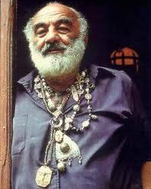
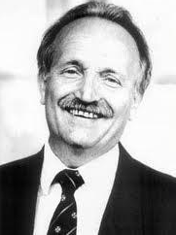
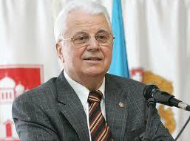
Шлях до незалежності

Slide 10
Вислови великих:
Хто не пам´ятає минулого, той не вартий майбутнього
Тільки та революція чогось варта, яка вміє себе захищати
Ми приходимо в життя щоб залишити про себе пам’ять.
О. Довженко
А ми???

